Slide 1
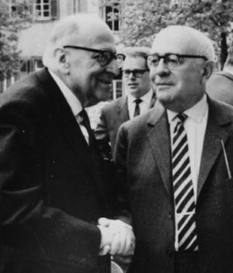
Scuola di Francoforte

Slide 2
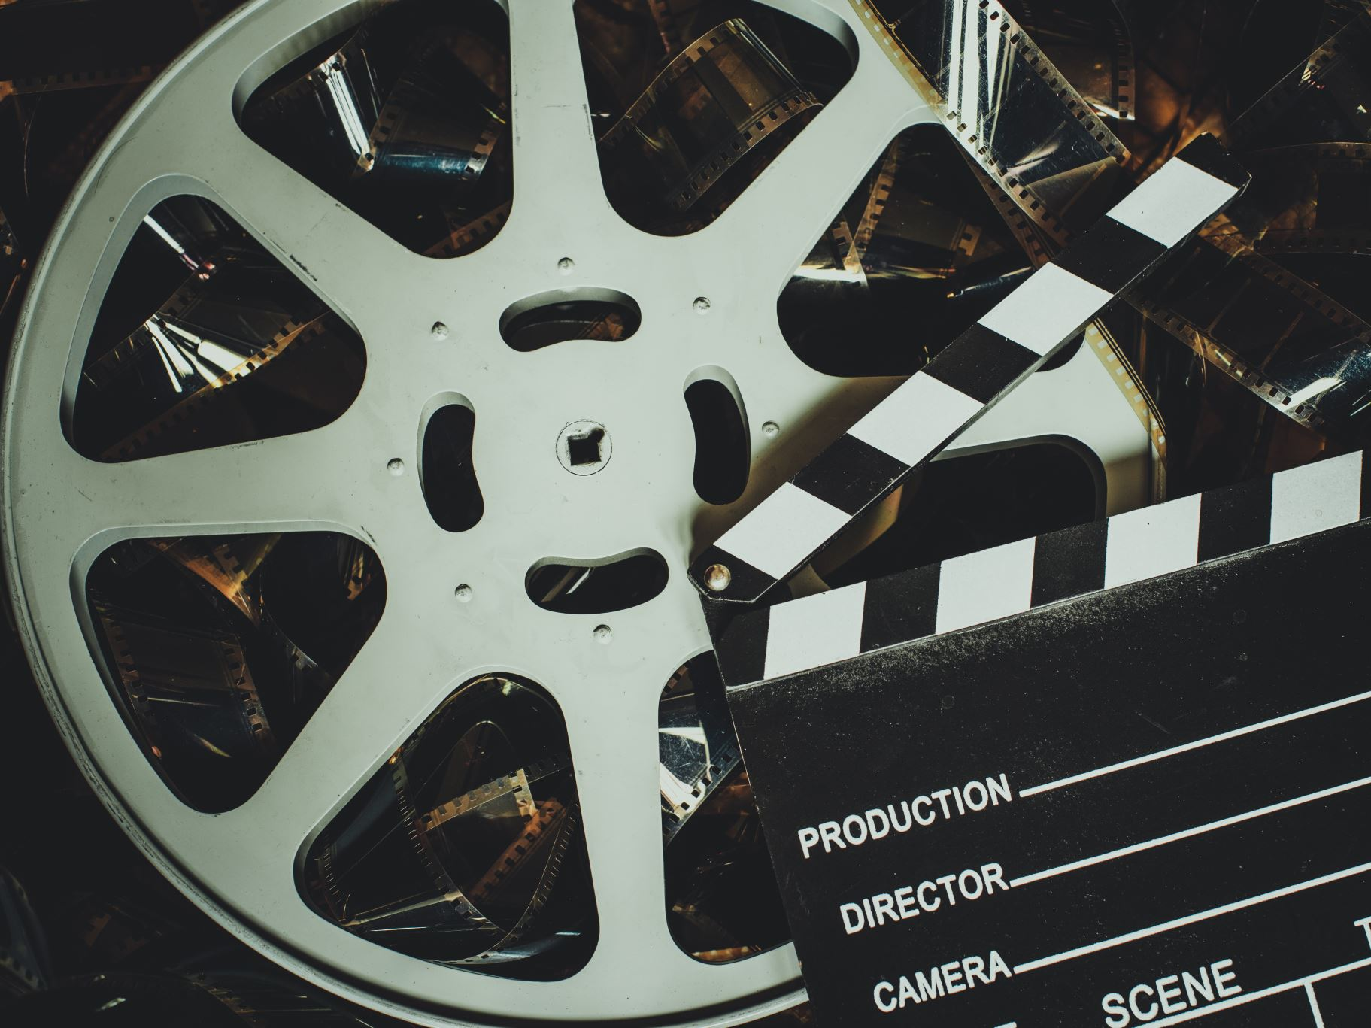
Industria culturale
Da ogni film sonoro, da ogni trasmissione radio, si può desumere ciò che non si potrebbe ascrivere ad effetto di nessuno di essi preso singolarmente, ma solo di tutti quanti insieme nella società.
Horkheimer, Adorno, Dialettica dell’illuminismo, p.134

Slide 3
MERCIFICAZIONE DELLA CULTURA
Con la disponibilità a basso prezzo dei prodotti di lusso in serie e il suo complemento inevitabile, la truffa universale e sistematica, si delinea una trasformazione nel carattere di merce dell’arte stessa.
(…) nella misura in cui, fino al diciottesimo secolo, la protezione dei committenti e dei mecenati assicurava agli artisti una certa indipendenza dal mercato, essi erano soggetti, in cambio, ai committenti e ai loro scopi. Il carattere totalmente disinteressato della grande opera d’arte moderna vive, a ben vedere, dell’anonimità e dell’impersonalità del mercato.
L’opera d’arte, adeguandosi interamente al bisogno, defrauda gli uomini in anticipo di quella liberazione dal principio di utilità che avrebbe, appunto, il compito di procurare. Ciò che si potrebbe chiamare i valore d’uso nella ricezione dei beni culturali è sostituito dal valore di scambio; al posto del godimento subentra il fatto di partecipare e di essere al corrente, al posto della competenza dell’intenditore l’aumento del prestigio.
Horkheimer, Adorno, Dialettica dell’illuminismo, pp.169-170

Slide 4
Illusione e violenza
«la vita – almeno tendenzialmente – non deve più potersi distinguere dal film sonoro. In quanto quest’ultimo, superando di gran lunga il teatro illusionistico, non lascia più alla fantasia e al pensiero degli spettatori alcuna dimensione in cui essi possano – sempre nell’ambito dell’opera cinematografica, ma liberi della costrizione dei suoi dati puntuali – spaziare e muoversi a proprio talento senza perdere il filo della narrazione, addestra le vittime del suo trattamento a identificarlo senz’altro e immediatamente con la realtà»
Adorno, Horkheimer, Dialettica dell’illuminismo
Chi è attualmente assorbito dall’universo del film – gesti, immagini e parole – da non essere in grado di aggiungergli ciò per cui solo diventerebbe veramente tale, non è detto che sia poi necessariamente, al momento della rappresentazione, tutto quanto preso e occupato dagli effetti particolari del macchinario. Da tutti gli altri film e dagli altri prodotti culturali che non può fare a meno di conoscere, le prove di attenzione richieste gli sono così familiari da poter essere fornite, oramai, in modo automatico. La violenza della società industriale opera sugli uomini una volta per tutte.
Horkheimer, Adorno, Dialettica dell’illuminismo, pp.133-134

Slide 5
IL MONOPOLIO DELLA CULTURA
Il passaggio dal telefono alla radio ha separato nettamente le parti. Il primo, liberale, permetteva ancora all’utente di svolgere la parte del soggetto. La seconda, democratica, rende tutti del pari ascoltatori, per consegnarli, in modo autoritario, ai programmi tra loro tutti uguali delle varie stazioni. Non si è sviluppato alcun sistema di replica e le trasmissioni private sono tenute alla clandestinità. Esse si limitano al mondo eccentrico degli “amatori” che sono poi, per giunta, ancora organizzati dall’alto.
Horkheimer, Adorno, Dialettica dell’illuminismo, p.128
LA CREAZIONE DEL PUBBLICO
Le distinzioni enfatiche ribadite, come quella tra i film di tipo a e b, o quella tra i racconti pubblicati in settimanali di diverse categorie di prezzo, più che essere fondate sulla realtà e derivare da essa, servono a classificare e organizzare i consumatori, e a tenerli più saldamente in pugno. Per tutti è previsto qualcosa perché nessuno possa sfuggire; le differenze vengono inculcate e diffuse artificialmente. L’approvvigionamento del pubblico con una gerarchia di qualità prodotte in serie serve solo alla quantificazione più completa e senza lacune.
Horkheimer, Adorno, Dialettica dell’illuminismo, p.129

Slide 6

MONOTONIA la novità della fase della cultura di massa, rispetto A quella tardo-liberale, consiste appunto nell’esclusione del nuovo. La macchina ruota, se così si può dire, sur place. Mentre È già in condizione di determinare il consumo, scarta ciò che non È stato ancora sperimentato come un rischio inutile. I cineasti considerano con sospetto E diffidenza ogni manoscritto che non abbia già dietro di sé, come sua fonte, un rassicurante best-seller.
AMMUSEMENT E CONTROLLO l’industria culturale rimane pur sempre l’industria del divertimento. Il suo potere di disposizione e di controllo sui consumatori è mediato dall’amusement(…) l’amusement È il prolungamento del lavoro nell’epoca del tardo capitalismo. Esso È cercato da chi aspira A sottrarsi al processo lavorativo meccanizzato per essere poi di nuovo in grado di affrontarlo E di essere alla sua altezza. il piacere del divertimento s’irrigidisce in noia, poiché, per poter restare piacere, non deve costare altri sforzi E deve quindi muoversi strettamente nei binari delle associazioni consuete. Lo spettatore non deve lavorare di tesa propria; il prodotto gli prescrive ogni reazione: non in virtù del suo contesto oggettivo, ma attraverso una successione di segnali. Ogni connessione logica, che richieda, per essere afferrata, un certo respiro intellettuale, È scrupolosamente evitata.

Slide 7

Buon cuore
L’insistenza sul buon cuore è il modo in cui la società confessa il dolore che procura.
Horkheimer, Adorno, Dialettica dell’illuminismo, p.162

Slide 8
DIVI l’instupidimento progressivo prodotto dall’industria culturale deve tenere il passo coi progressi dell’intelligenza. Nell’epoca della statistica le masse sono troppo smaliziate per potersi identificare senz’altro con il milionario rappresentato sullo schermo, e troppo ottuse per potersi permettere solo la minima deviazione dalla legge dei grandi numeri. L’ideologia si nasconde, per così dire, nel calcolo delle probabilità. La fortuna non toccherà indiscriminatamente a tutti, ma a chi avrà la buona ventura di estrarre il numero giusto (…) I personaggi scoperti dai cacciatori di talenti , e poi lanciati nello studio cinematografico, sono “tipi ideali” del nuovo ceto medio dipendente. La stellina deve simboleggiare il tipo dell’impiegata, ma in modo che su di lei, a differenza che sulla vera, il mantello da sera lungo fino ai piedi sembri già fatto su misura. Così essa non si limita a visualizzare, agli occhi della spettatrice, la possibilità, di cui potrebbe usufruire un giorno anche lei, di essere presentata sullo schermo, ma ribadisce, in modo ancora più evidente ed incisivo, la distanza che le separa.
Horkheimer, adorno, Dialettica dell’illuminismo, p.155

Slide 9
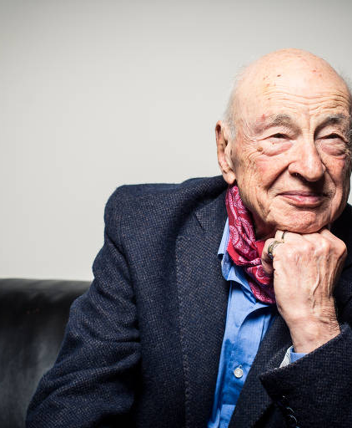
Edgar Morin
Nato a Parigi nel 1922, è uno dei maggiori studiosi della cultura di massa. Il suo percorso intellettuale è stato da sempre caratterizzato da un’ambivalenza: se nella prima fase della sua ricerca si è concentrato sull’industria culturale e i suoi prodotti, nel corso degli anni ha dato maggiore spazio alla ricerca epistemologica e metodologica.
La vastità della sua produzione scritta e l’infaticabile opera di divulgatore in occasione di convegni, seminari e altre forme di dibattiti pubblici, in Francia e all’estero, lo proiettano tra i pensatori più influenti del nostro tempo. Le scienze della comunicazione debbono molto a questo studioso che fin dagli anni ‘50, quando lo “spirito del tempo” era intriso di funzionalismo e razionalismo, ha saputo intuire l’importanza della cultura popolare e delle sue forme di produzione

Slide 10
Il cinema o l’uomo immaginario (1956)
Le stars (1957)
Lo spirito del tempo (1962)

Slide 11
«È all’indomani della seconda guerra mondiale che la sociologia americana scopre la Terza Cultura, la riconosce e la nomina: mass-culture. Cultura di massa: vale a dire prodotta secondo le norme della fabbricazione industriale di massa; rivolta a una massa sociale, cioè a un gigantesco agglomerato di individui colto al di qua e al di là delle strutture interne della società».
Lo spirito del tempo, p.30
«è grazie al profitto e mediante il profitto che si sviluppano le nuove arti tecniche. Senza l’impulso prodigioso dello spirito capitalistico, queste invenzioni non avrebbero senza dubbio conosciuto uno sviluppo così radicalmente e massicciamente orientato»
Lo spirito del tempo, p.41

Slide 12
Etica del loisir
le nuove tecnologie creano un tipo di spettatore puro, cioè distaccato fisicamente dallo spettacolo, ridotto alla stato passivo di chi sta a vedere (…) Un sistema di cristalli e di vetri, di schermi cinematografici e video televisivi, di porte vetrate e di appartamenti moderni, di plexiglas di pullman, di finestrini di aereo, qualcosa di sempre traslucido, trasparente o riflettente ci separa dalla realtà fisica… Questa membrana invisibile ci isola e nello stesso tempo ci consente di vedere meglio e di sognare meglio, cioè anche di partecipare. In effetti, attraverso la trasparenza di uno schermo, l’impalpabilità di una immagine, una partecipazione tramite l’occhio e lo spirito ci apre l’infinito del cosmo reale e delle nebulose immaginarie
Lo spirito del tempo, pp. 98-99
«La complessità del loisir moderno appare chiaramente nei villaggi vacanze, come Palinuro (Club mediterranée), studiato da Henry Raymond, dove l’organizzazione delle vacanze è razionalizzata, pianificata, quasi regolata al minuto. Si arriva a questo miracolo: la produzione burocratica dello stato di natura, in forma di biglietti collettivi, guide, villaggi di tende. Tutto vi è previsto: comodità, feste, distrazioni, soste, riti, emozioni, piaceri. La tecnica moderna ricrea un universo tahitiano e gli aggiunge il comfort del gas, delle docce, dei transistor.
Questa organizzazione crea una stupefacente società contemporanea, fondata interamente sul gioco-spettacolo: passeggiate, escursioni, sport nautici, feste, danze. (…) Palinuro è un microcosmo in cui si incarna la cultura di massa»
Lo spirito del tempo, pp.103-104

Slide 13


Cinematografo/Cinema
se torniamo a Méliès, cioè al passaggio dal cinema al cinematografo, non soltanto troviamo la prestigitazione (trucco) come base dei suoi films e lo spettacolo fantastico come risultato, ma scopriamo che il primo trucco, che è lo stesso atto operatorio che avvia la trasformazione del cinematografo in cinema, è una metamorfosi.
Il cinema o l’uomo immaginario, p. 73.

Slide 14
Il cinema, l’aeroplano
Così il film si è lanciato, sempre più in alto, verso un ciclo di sogno, verso l’infinito delle stelle – delle “stars” – bagnato di musica, popolato di adorabili e demoniache presenze, lontano dal quotidiano di cui avrebbe dovuto essere – secondo ogni apparenza – il servitore e lo specchio.
Il cinema o l’uomo immaginario, p. 13.

Slide 15
Le fasi del divismo
1920 – Le star come divinità
1930 – Le star si umanizzano
1955 – Crepuscolo dello star system

Slide 16

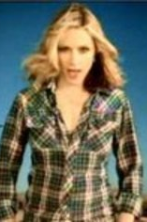
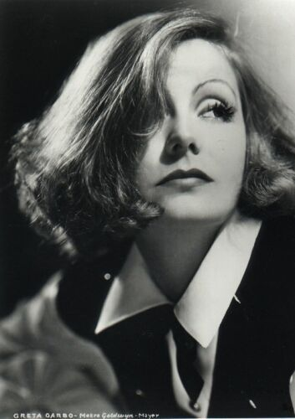
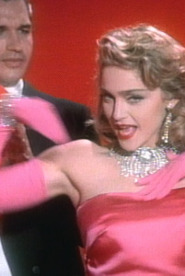
Cinema vs TV

Slide 17
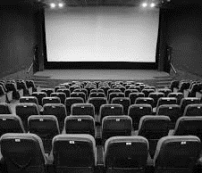
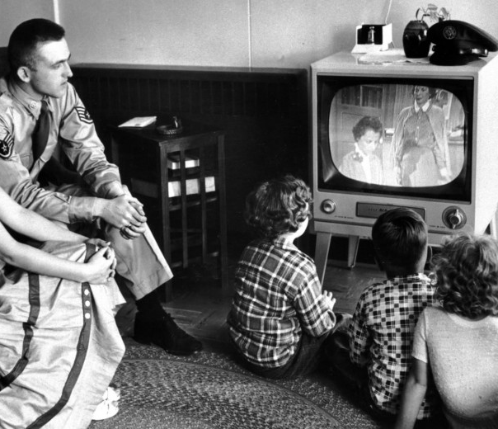
Dai divi del cinema alle celebrità televisive

Slide 18


L’indistinguibile folla metropolitana entra nello schermo

Slide 19
Cinema | Televisione
Distanza | Prossimità
Elite | Popolarizzazione
Creazione | Ri-creazioni
Immortalità | Moda/cicli produttivi
Isolamento | Pubblicità
Dimensione onirica | Dimensione materiale
Internazionale | Nazionale
Festivo | Feriale
Identificazione | Imitazione
Valore cultuale | Valore espositivo
Sacro | Mondano
Segreto | Pornografia
Futuro | Presente espanso

